Slide 1


Informática na Educação
MAEP (Silva, 2002) e a Avaliação de Softwares Educativos
Aluno:
Professora:

Slide 2

O que é o MAEP?
Método Ergopedagógico Interativo de Avaliação

Slide 3
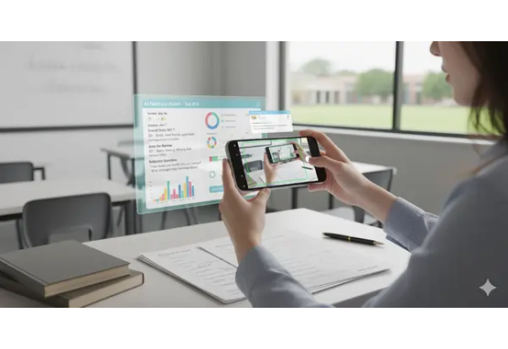
Introdução ao MAEP
•
Desenvolvido por Marcos da Silva em 2002 para o contexto da Informática na Educação.
•
Focado na avaliação sistêmica de Produtos Educacionais Informatizados (PEIs).
•
Sua essência é unir a usabilidade técnica (ergonomia) aos objetivos reais de aprendizagem.
•
Garante que o software transcenda a funcionalidade, tornando-se uma ferramenta efetivamente educativa.

Slide 4





Pilares da Avaliação
Ergonomia
Pedagogia
Comunicação
Avalia a interface, a facilidade de navegação e a adequação da carga cognitiva exigida do usuário durante o uso do sistema.
Verifica a qualidade do conteúdo, a adequação aos métodos de ensino e a coerência das estratégias didáticas adotadas.
Mede a eficácia dos feedbacks, o nível de interatividade, e a clareza da linguagem visual na troca de informações.

Slide 5
Categorias do MAEP
Dispositivo, Processo e Validade Político-Pedagógica

Slide 6
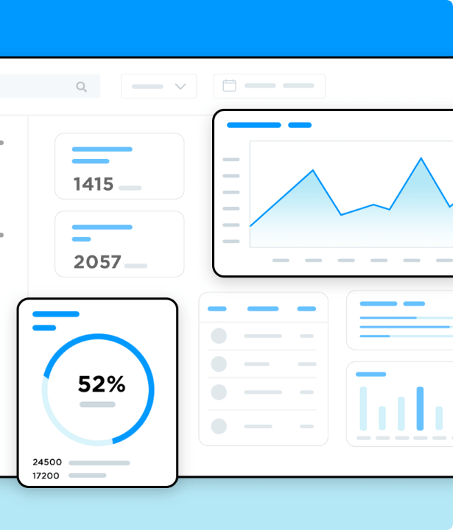
Dispositivo de Formação
Analisa como o sistema atua como um espaço educacional de interação formadora.
Avalia a presença de ferramentas de apoio à aprendizagem e a forte coerência entre a interface digital e o público-alvo.
Mede a capacidade do software em realizar a mediação efetiva do conhecimento.

Slide 7


Controle e Gestão
Sistema e Feedback
Autonomia e Dados
O software deve gerenciar os erros de forma inteligente, oferecendo orientação clara para correção. O monitoramento contínuo das ações permite que a interface e as atividades se adaptem dinamicamente ao ritmo e necessidades de cada aluno.
É fundamental garantir ao estudante o controle explícito sobre sua própria navegação. Simultaneamente, o sistema deve fornecer ao educador relatórios consolidados e detalhados para possibilitar intervenções pedagógicas precisas.

Slide 8


Validade Político-Pedagógica
Além da Usabilidade Técnica
Esta categoria transcende a funcionalidade básica do software para questionar seu papel social e educacional.
Ela avalia se o ambiente virtual promove a inclusão genuína, se respeita a diversidade e se contribui na formação de cidadãos críticos.
O produto deve ter alinhamento ético com as diretrizes curriculares e adotar uma visão emancipatória.

Slide 9
O Impacto da Avaliação
Por que aplicar o MAEP?
360°
Uma avaliação holística que une a precisão tecnológica da interface com o propósito pedagógico e político reduz drasticamente a evasão em cursos mediados por tecnologia.
O resultado final é a maximização do engajamento estudantil e a garantia de um processo de aprendizado que é efetivo e verdadeiramente transformador.
Visão Integrada

Slide 10
Quando Aplicar o MAEP?
4. Uso Real
2. Design
Análise somativa e comprovação da validade político-pedagógica com turmas.
Estruturação e validação prévia do dispositivo de formação.
1. Concepção
3. Testes
Definição de metas pedagógicas e estruturação do projeto educacional.
Validação rigorosa do controle, navegação e gestão de erros (ergonomia).

Slide 11
Síntese
A tecnologia educativa atinge seu pleno potencial quando a interface digital e o propósito pedagógico dialogam em absoluta harmonia.
"
"
— Princípio base da avaliação ergopedagógica

Slide 12
Dúvidas?
Obrigado pela atenção!

Slide 13



Image Sources
https://www.teachersflow.com/blog-cover/from-photo-to-ai-feedback-generation-turn-test-images-into-instant-feedback-and-reflection-questions
Source: www.teachersflow.com
https://www.justinmind.com/wp-content/uploads/2018/12/6-best-practices-for-Dashboard-Design-Justinmind-header.png
Source: www.justinmind.com
https://media.istockphoto.com/id/2227837053/photo/happy-smiling-teens-students-studying-in-group.jpg?s=612x612&w=0&k=20&c=0gTuTF6RgwDCvD7yDmVoci3ozyozh-CjyCXxfYZZNYM=
Source: www.istockphoto.com

